Slide 1
PROGRAMMA DI SVILUPPO RURALE - FEASR
2014-2020
della Regione Friuli Venezia Giulia
Adottato con decisione della Commissione
C(2015) 6589 finale del 24 settembre 2015
PACCHETTO GIOVANI
DISCLAIMER: Le diapositive seguenti hanno carattere meramente divulgativo e non riproducono integralmente il contenuto ufficiale del PSR e del regolamento di attuazione Pacchetto giovani. Sono pertanto prive di valore legale. Nel caso di utilizzo va citata la fonte: Regione Friuli Venezia Giulia.

Slide 2
PACCHETTO GIOVANI
Descrizione | È dedicato ai giovani al primo insediamento in agricoltura. Il pacchetto è costituito da una serie di tipologie di intervento, alcune obbligatorie (6.1,4.1.1 e 4.1.2), altre facoltative, coordinate e integrate dal giovane nel piano di sviluppo aziendale (informatizzato) allegato alla domanda di premio (6.1). Obbligatorio l’utilizzo dei servizi di formazione - 1.1 o dei servizi di consulenza - 2.1 del PSR. PREMIO + AIUTO + OFFERTA FORMATIVA O CONSULENZA
Aree di intervento | Tutto il territorio del FVG

Slide 3
PACCHETTO GIOVANI

Slide 4
PACCHETTO GIOVANI
Beneficiari del premio | Giovani agricoltori (6.1)
Beneficiari dell’aiuto | Aziende agricole neocostituita da giovane o in cui si insedia il giovane (4.1.1 e/o 4.1.2)
Misure obbligatorie | 6.1 - Premio primo insediamento 4.1.1 - miglioramento delle prestazioni e della sostenibilità globale delle imprese agricole e/o 4.1.2 – efficientamento dell’uso dell’acqua nelle aziende agricole 1.1 - Sostegno per azioni di formazione professionale e acquisizione di competenze e/o 2.1 – servizi di consulenza per gli operatori agricoli e forestali e le PMI attive nelle aree rurali

Slide 5
Selezione e liquidazione
Selezione dei pacchetti | In base ai criteri di selezione della tipologia di intervento 6.1 - avviamento di imprese per giovani agricoltori
Liquidazione degli aiuti | Gli aiuti sono liquidati ad avvenuta completa realizzazione degli interventi programmati e del Piano di sviluppo aziendale.

Slide 6
Accesso
Accesso | Presentazione, tramite SIAN, di unica domanda di pacchetto a cui sono collegate le domande di premio e aiuto. Utilizzo della firma digitale e della posta certifica - PEC Solo per il 2016 Presentazione di domanda cartacea semplificata tramite PEC che dovrà essere riprodotta su SIAN entro i termini di chiusura del bando allegando, digitalmente, la documentazione richiesta e indicata nel bando.
Cadenza presentazione domande | Bandi annuali La graduatoria ha validità di 2 anni dalla pubblicazione sul BUR

Slide 7
Accesso per il solo 2016
Il giovane:
1 - compila, sottoscrive e trasmette, esclusivamente mediante posta elettronica certificata all’indirizzo agricoltura@certregione.fvg.it, la domanda semplificata di pacchetto, redatta a pena di inammissibilità utilizzando il modello ALLEGATO AL BANDO - entro il termine di CHIUSURA DEL BANDO riproduce la domanda semplificata di pacchetto in formato elettronico sul SIAN e la presenta, corredata della documentazione richiesta, secondo le modalità indicate nel bando medesimo.
OPPURE
2 - compila, sottoscrive e trasmette la domanda di pacchetto direttamente in formato elettronico su SIAN secondo le modalità previste dal bando.

Slide 8
Requisiti di ammissibilità
Chi riceve il premio | Giovane che alla data di presentazione della domanda: • Età compresa tra 18 anni compiuti e non superiore a 40 anni • Agricoltore in attività • Possiede adeguate competenze e conoscenze professionali (titolo di studio o corso150 ore) salvo periodo di grazia massimo di 30 mesi o pari al termine di conclusione del Piano aziendale se inferiore • Si è insediato come capo d’azienda nei 12 mesi antecedenti alla domanda. Solo per il 2016: insediamento a partire dal 1.1.2015 e dentro i 15 mesi antecedenti alla presentazione della domanda (con approvazione condizionata all’approvazione della modifica da parte della Commissione UE)
Come | • Presentazione di un piano aziendale (situazione ante, obiettivi, interventi, piano finanziario, cronoprogramma, situazione post) con avvio entro max 6 mesi dalla concessione del finanziamento e termine entro max 42 mesi (in base alle tipologie di operazioni)

Slide 9
Requisiti di ammissibilità
Primo insediamento | Prima assunzione di responsabilità o corresponsabilità civile e fiscale di un’azienda agricola del giovane in qualità di: a) titolare di un’impresa agricola individuale; b) amministratore, unico oppure insieme ad altri eventuali giovani agricoltori, di società di persone avente ad oggetto l’esercizio di attività agricola; c) socio amministratore, unico o delegato di società di capitale avente ad oggetto l’esercizio di attività agricola, nonché titolare di quote di capitale sufficienti ad assicurargli la maggioranza in assemblea ordinaria e straordinaria; d) socio amministratore, unico o delegato di società cooperative avente ad oggetto l’esercizio di attività agricola.
Inizio | L’ inizio dell’insediamento coincide: a) con la data di apertura di partita I.V.A. agricola per le aziende individuali; b) con la data di assunzione della carica di amministratore per le società di persone o socio amministratore, unico o delegato, per le società di capitali e cooperative.

Slide 10
Piano aziendale
Piano aziendale (PA) | Deve essere redatto OBBLIGATORIAMENTE sul modello predisposto da ISMEA Deve contenere tutti gli interventi programmati dal giovane per lo sviluppo aziendale (anche interventi non finanziati): - situazione di partenza, il progetto di impresa, la dimensione economica dell’impresa, il settore produttivo prevalente, la descrizione delle operazioni e degli interventi proposti, il piano finanziario distinto per operazioni e pertinente agli interventi l’indicazione dell’eventuale progetto di filiera del PSR a cui il giovane intende partecipare o l’eventuale filiera o rete a cui il giovane partecipa, la descrizione degli investimenti immateriali programmati, la descrizione delle esigenze formative o di consulenza, un dettagliato cronoprogramma di realizzazione degli interventi programmati, la descrizione della prevista situazione economica finale. avvio entro max 6 mesi termine entro max 42 mesi (in base alle tipologie di operazioni)

Slide 11
Caratteristiche
Azienda agricola
AZIENDE soglie minime e massime | L’azienda neo costituita o in cui si insedia il giovane è MICRO O PICCOLA IMPRESA (personale e fatturato) una dimensione economica espressa in standard output Se si insediano più giovani, la soglia massima resta fissa, mentre la minima va moltiplicata per il numero di giovani. La soglia minima è verificata anche a fine intervento.
 | Aree rurali D | Aree rurali C | Altre aree
Minima | € 10.000 | € 13.000 | € 15.000
massima | € 200.000 | € 200.000 | € 200.000

Slide 12
Caratteristiche
Azienda agricola
AZIENDE caratteristiche | • Non deriva dal frazionamento, di un’azienda familiare preesistente i cui titolari o soci sono parenti entro il primo grado del richiedente, salvo il trasferimento della conduzione dell’intera azienda familiare al giovane. • Non è impresa in difficoltà come definita all’articolo 2, paragrafo 1, numero 14) del regolamento (UE) 702/2014, in conformità all’articolo 1, paragrafo 6 del regolamento medesimo; • Non è destinataria di un ordine di recupero pendente a seguito di una precedente decisione della Commissione che dichiara gli aiuti illegittimi ed incompatibili con il mercato interno in conformità all’articolo 1, paragrafo 5 del regolamento (UE) 702/2014.

Slide 13
TUTELA AMBIENTE
Tutela ambientale | Ai sensi dell’articolo 45 del regolamento (UE) 1305/2013, qualora un investimento rischi di avere effetti negativi sull’ambiente, la decisione circa la sua ammissibilità a beneficiare dell’aiuto è preceduta da una valutazione dell’impatto ambientale. Tale valutazione dell’impatto è effettuata conformemente alla normativa applicabile per il tipo di investimento di cui trattasi. IL PACCHETTO È AMMESSO A FINANZIAMENTO SOLO IN PRESENZA DELLA VALUTAZIONE DELL’IMPATTO AMBIENTALE.

Slide 14
Criteri di selezione
Pacchetto giovani
Principi per i criteri di selezione | • titolo localizzazione SAU prevalente: aree rurali D, C e B e aree rurali svantaggiate • adesione a regimi di qualità o a regimi di certificazione volontaria • settore o indirizzo produttivo • partecipazione a progetti di filiera • caratteristiche richiedente: giovani prima iscrizione INPS, livello formativo più elevato, genere femminile • obiettivi del piano aziendale: in termini di sostenibilità ambientale, sociale ed economica • PUNTEGGIO: o Soglia minima 34 punti (se inferiore il pacchetto non è ammesso) o Soglia max 100 punti

Slide 15
Premio
Importo del premio | Il premio è determinato in base: a) alla localizzazione della superficie agricola utilizzata, (SAU) prevalente dell’azienda agricola neocostituita o in cui si insedia il giovane, nel rispetto dei seguenti parametri: 1) euro 40.000,00 aree Natura 2000, parchi e riserve naturali di cui alla legge regionale 30 settembre 1996, n. 42 (Norme in materia di parchi e riserve naturali regionali) e aree caratterizzate da svantaggi naturali di cui all’articolo 32, paragrafo 1, lettera a), del regolamento (UE) 1305/2013; 2) euro 30.000,00 in aree rurali C diverse da quelle di cui al punto 1); 3) euro 20.000,00 in aree diverse da quelle di cui ai punti 1) e 2); b) ad almeno una delle seguenti condizioni (euro 30.000,00): 1) la prevalenza dei prodotti aziendali sono già certificati biologico, DOC, DOCG, DOP, IGP, IGT o AQUA 2) la produzione delle materie prime necessarie alla realizzazione dei prodotti di cui al numero 1) è prevalente ed è gestita secondo i relativi disciplinari; 3) il cui PA preveda il raggiungimento delle condizioni di cui ai numeri 1) o 2) entro il termine di conclusione dello stesso.

Slide 16
Premio e Aiuto
Correlazione tra premio e aiuto | Il costo delle operazioni per le quali è chiesto l’aiuto a valere sui tipo di intervento 4.1.1 o 4.1.2 NON è inferiore al premio spettante. (esempio: premio spettante euro 40.000,00, il costo dell’operazione per la quale viene chiesto l’aiuto a valere sul tipo di intervento 4.1.1 è pari a euro 40.000,00)

Slide 17
4.1.1 - MIGLIORAMENTO DELLE
PRESTAZIONI E DELLA SOSTENIBILITÀ GLOBALE DELLE IMPRESE AGRICOLE
Descrizione del tipo di intervento | FORTE VALENZA AMBIENTALE perseguita mediante i criteri di selezione Finalizzata a sostenere investimenti per il miglioramento della sostenibilità globale dell’azienda agricola attraverso: • razionalizzare, ottimizzare e innovare i processi produttivi; • ridurre i costi di produzione tramite innovazione e ottimizzazione dei processi produttivi salvaguardando il patrimonio agro-ambientale; • diversificare e valorizzare le produzioni aziendali, la trasformazione, lo sviluppo di nuovi prodotti agendo anche sulle forme di commercializzazione (% di aiuto ridotta); • adottare processi produttivi sostenibili da un punto di vista ambientale, in grado di contribuire alla mitigazione dei cambiamenti climatici.

Slide 18
4.1.1 - AMMISSIBILITÀ
Condizione di ammissibilità | • Investimenti realizzati in regione FVG; • migliorano le prestazioni e la sostenibilità globale dell’azienda agricola (economico e ambientale); • interventi per la trasformazione e la commercializzazione di prodotti agricoli (All. I) di prevalente provenienza aziendale (almeno il 60%) • interventi per l’efficientamento energetico; • impianti per la produzione di energia da fonti rinnovabili (FER) destinati all’autoconsumo aziendale con: • Limiti di potenza: capacità di produzione ≤ a 1 MW, ridotta a 0,3 MW per digestione anaerobica; • Impianti ad energia solare: divieto di consumo del suolo; • Impianti di produzione di energia elettrica da biomassa: utilizzo di almeno il 50% dell’energia termica prodotta.

Slide 19
4.1.1 –INTERVENTI FINANZIABILI
Tipologie di intervento finanziabili | • acquisto di terreni(funzionali alla costruzione) max10% dell’operazione al netto dei terreni • acquisto di beni immobili • costruzione, ristrutturazione e ampliamento di beni immobili e opere di miglioramento fondiario funzionali allo svolgimento dell’attività aziendale in coerenza con il tipo di intervento programmato; • acquisto di macchinari, attrezzature ed impianti tecnologici e impianti per la produzione di energia da fonti rinnovabili (FER) destinati all’autoconsumo; • spese generali(studi di fattibilità, onorari, ecc.) max10 %; contributi in natura: ammessi a specifiche condizioni.

Slide 20
4.1.1 - BENI IMMOBILI
Acquisto beni immobili | Ammissibile solo se: a) è finalizzato alla riduzione dell’uso del suolo; b) è funzionale allo svolgimento dell’attività aziendale e strettamente connesso con gli obiettivi dell’intervento; c) costituisce parte integrante dell’operazione complessiva programmata dal beneficiario; d) il prezzo di acquisto non è superiore al valore di mercato attestato da un tecnico abilitato ed indipendente o da un organismo debitamente autorizzato; e) l’immobile è conforme alla normativa urbanistica vigente oppure sono evidenziati gli elementi di non conformità, nei casi in cui l’operazione preveda la loro regolarizzazione; f) l’immobile non ha fruito di un finanziamento pubblico nel corso dei dieci anni precedenti, ad eccezione del caso in cui l’amministrazione concedente abbia revocato e recuperato totalmente le agevolazioni medesime. È ammesso fino a concorrenza del 50 per cento del costo ammissibile dell’operazione programmata.

Slide 21
4.1.1 E 4.1.2 - OPERAZIONI NON AMMISSIBILI - TRASVERSALE
Operazioni non ammissibili | - già portate materialmente a termine o completamente attuate prima della presentazione della domanda di aiuto - che non migliorano le prestazioni e la sostenibilità globale dell’azienda agricola da un punto di vista economico e ambientale; - gli impianti per la produzione di energia con utilizzo di colture dedicate - che prevedono le short rotatione colture dedicate a biomassa in genere; - impianto di piante annuali - macchinarie attrezzature usate - mera sostituzione - trasformazione e commercializzazione di prodotti che in entrata e in uscita non sono compresi nell’allegato I al Trattato dell’Unione Europea - trasformazione e commercializzazione di prodotti che sono di provenienza aziendale in misura inferiore al 60 per cento del totale

Slide 22
4.1.1 - COSTI MINIMI E MASSIMI
Requisito trasversale | Relativamente a tutte le tipologie di intervento, per gli interventi realizzati su beni immobili, o comunque ad essi inerenti, i richiedenti devono essere proprietari o titolari di altro diritto reale coerente con la tipologia di operazione finanziata oppure titolari di diritto personale di godimento con espressa facoltà di eseguire miglioramenti, addizioni e trasformazioni. La disponibilità giuridica dell’immobile è garantita per un periodo almeno pari alla durata del vincolo di destinazione di cinque anni a decorrere dal pagamento finale, di cui all’articolo 71 del regolamento (UE) 1303/2013 in misura inferiore al 60 per cento del totale
Costi minimi e massimi | • Costo minimo: 40.000,00 euro (20.000,00 - Aree svantaggiate art. 32 Reg UE 1305/201) 3; • Costo massimo: 1.500.000,00 euro

Slide 23
4.1.1 - PERCENTUALI DI AIUTO
Percentuali di aiuto | Aiuto in conto capitale. La percentuale di aiuto è distinta per: • investimenti per la PRODUZIONE; • investimenti per la TRASFORMAZIONE o la COMMERCIALIZZAZIONE La percentuale è variabile: - trasformazione max 40% - produzione max 60%

Slide 24
4.1.2 - INTERVENTI AMMISSIBILI
Tipologie di intervento finanziabili | OBIETTIVO OTTIMIZZARE E RIDURRE IL CONSUMO DELLE RISORSE IDRICHE • conversione degli impianti di irrigazione esistenti verso sistemi più efficienti nell’utilizzo della risorsa idrica • realizzazione di sistemi di irrigazione innovativi • sistemi di recupero e trattamento delle acque reflue aziendali a scopo irriguo compreso il recupero delle acque di irrigazione in eccesso; • realizzazione di invasi aziendali, anche collettivi, di capacità utile massima di 250.000 mc per la raccolta delle acque meteoriche (solo aziendali) • impianti e sistemi per la programmazione e l’automazione degli impianti; • contatori per misurare il consumo di acqua (obbligatori) Il programma e il regolamento codificano i gradi di efficienza delle varie tecniche irrigue e definisce l’ammissibilità delle operazioni (tabella 8.4.4) Gli investimenti possono prevedere l’estensione della superficie irrigua solo se collegati alla sostituzione di impianti esistenti.

Slide 25
4.1.2 - OPERAZIONI
NON AMMISSIBILI
Operazioni non ammissibili | Oltre a quelle previste dal tipo di intervento 4.1.1 - che non comportano una riduzione del consumo dell’acqua nelle percentuali minime previste nelle condizioni di ammissibilità - inerenti alla realizzazione di infrastrutture a servizio di più aziende - inerenti alla realizzazione di impianti, non associati ad interventi in impianti esistenti o non serviti dagli invasi, che comportano un aumento netto della superficie irrigata

Slide 26
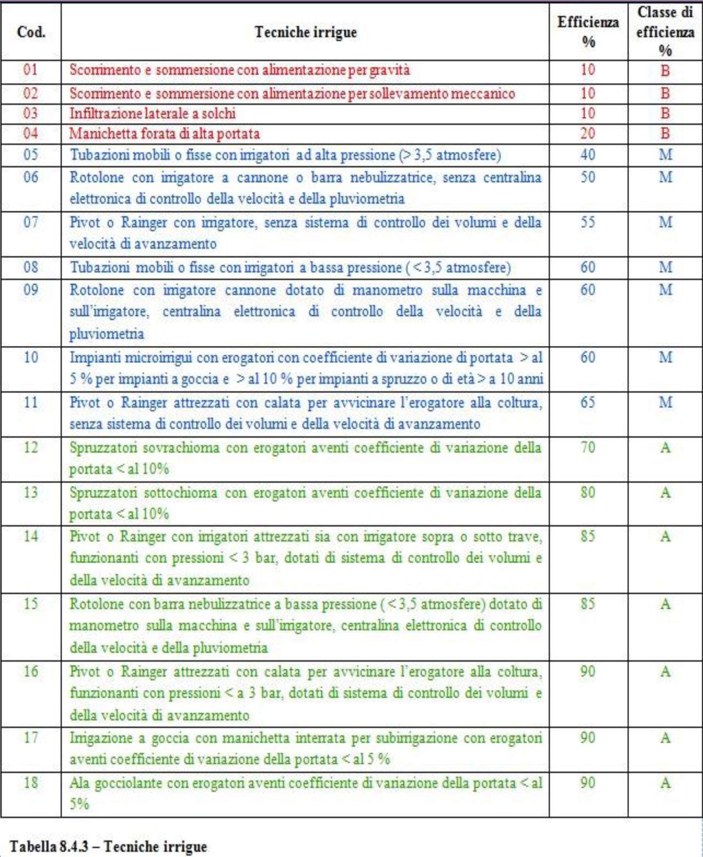
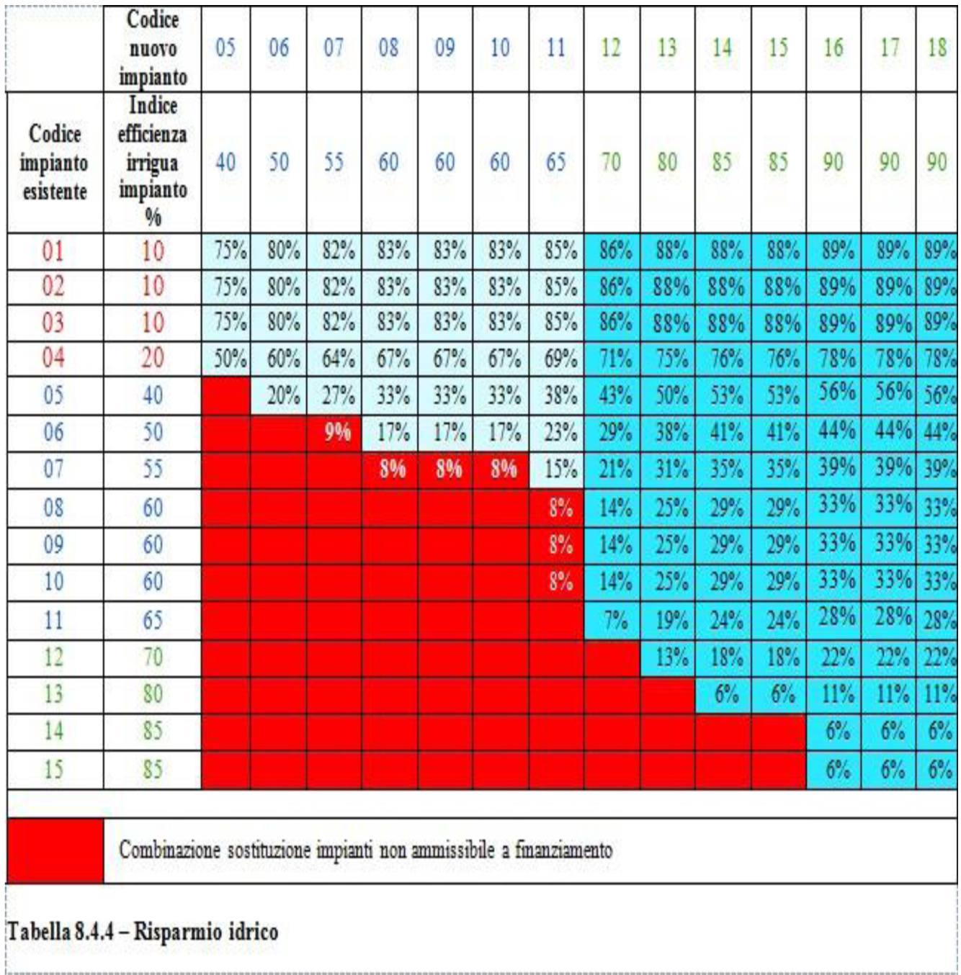
4.1.1 - MIGLIORAMENTO DELLE
PRESTAZIONI E DELLA SOSTENIBILITÀ
GLOBALE DELLE IMPRESE AGRICOLE

Slide 27
4.1.2 - CONDIZIONI DI AMMISSIBILITÀ
Condizioni di ammissibilità | Miglioramento/sostituzione di un impianto di irrigazione esistente: • risparmio idrico minimo del 25% (da «bassa efficienza» a categorie superiori); • risparmio minimo del 10% (nella categoria «media efficienza»); • risparmio minimo del 5% (dalla categoria «media» alla «alta efficienza» o all’interno di quest’ultima) Investimenti che incidono su corpi idrici superficiali o sotterranei in stato inferiore al buono: obbligo a garantire una riduzione del consumo d’acqua superiore al 50%; Nuovi impianti: in caso di aumento della superficie irrigata: obbligo a garantire comunque un risparmio del 5% dell’acqua utilizzata; Non si applicano limitazioni ad interventi a: •interventi sull’efficienza energetica dell’impianto; • creazione di invasi oppure impianti per l’utilizzo di acqua riciclata che non incida su corpi idrici superficiali o sotterranei. Link: www.arpa.fvg.it/cms/tema/acqua

Slide 28
4.1.2 - COSTI MINIMI E MASSIMI
ALIQUOTE DI SOSTEGNO
Costi minimi e massimi | • 15.000,00 euro (10.000,00 - Aree svantaggiate art. 32 Reg UE 1305/2013); • 300.000,00 euro
Percentuale di aiuto | • Max 60%

Slide 29
PACCHETTO GIOVANI - COSTI
Ammissibilità dei costi | I costi: sono sostenuti successivamente alla data di presentazione della domanda di aiuto; sono preventivati e risultano necessari per la realizzazione dell’operazione finanziata; sono imputabili all’operazione finanziata e vi è una diretta relazione tra il costo sostenuto, l’operazione realizzata e gli obiettivi previsti; sono pertinenti rispetto all’operazione finanziata; sono identificabili e verificabili, in particolare sono iscritti nei registri contabili del beneficiario e sono determinati, nel rispetto dei principi contabili vigenti; sono ragionevoli, giustificati e conformi al principio della sana gestione finanziaria, in particolare sotto il profilo dell'economia e dell'efficienza.

Slide 30
PACCHETTO GIOVANI - COSTI
Congruità e ragionevolezza dei costi | Investimenti in beni immobili, computi metrici estimativi analitici preventivi redatti sulla base delle voci di costo contenute negli elenchi dei prezzi unitari massimi ammissibili approvati con deliberazione di Giunta regionale e in vigore alla data di presentazione della domanda di aiuto. Investimenti in impianti, attrezzature e macchinari: 1) almeno tre preventivi di spesa tra loro comparabili rilasciati, antecedentemente alla presentazione della domanda di aiuto, da ditte fornitrici indipendenti e in concorrenza tra di loro, contenenti l’indicazione dettagliata dell’oggetto della fornitura; 2) una breve relazione tecnico-economica del beneficiario, illustrante la motivazione della scelta del preventivo ritenuto valido; la relazione tecnico-economica non è necessaria se la scelta del preventivo risulta essere quella con il prezzo più basso;

Slide 31
PACCHETTO GIOVANI - COSTI
Congruità e ragionevolezza dei costi | Macchinari o attrezzature o servizi specialistici innovativi: 1) presentazione di documentazione attestante la ricerca di mercato, attraverso listini prezzi o i tre preventivi, finalizzata ad ottenere informazioni comparative e indipendenti sui prezzi del prodotto o dei materiali che lo compongono o dei servizi specialistici da acquisire, e una relazione tecnica, sottoscritta da un tecnico abilitato e indipendente, in cui si attesta la congruità del costo; Acquisizioni di beni altamente specializzati e nel caso di investimenti a completamento di forniture preesistenti: 1) presentazione di una relazione tecnica, sottoscritta da un tecnico abilitato e indipendente, in cui si attesta l’impossibilità, debitamente motivata, di individuare altre imprese concorrenti in grado di fornire i beni, indipendentemente dal valore del bene o della fornitura da acquistare;

Slide 32
PACCHETTO GIOVANI - COSTI
Congruità e ragionevolezza dei costi | Per investimenti in beni immateriali quali le spese tecniche, consulenze, studi di fattibilità, o similari, in assenza degli elenchi di cui alla lettera a), mediante la presentazione di: 1) almeno tre preventivi, fra loro comparabili, forniti da professionisti diversi e indipendenti; 2) nel caso non sia possibile disporre di tre preventivi, una relazione descrittiva corredata degli elementi necessari per la valutazione, con la quale il richiedente, dopo avere effettuato un’accurata indagine di mercato, attesta, motivandola debitamente, l’impossibilità di individuare altri soggetti concorrenti in grado di fornire i servizi oggetto del finanziamento e indica l’importo degli stessi.

Slide 33
PACCHETTO GIOVANI - VARIANTI
Varianti sostanziali | Sono varianti sostanziali: - la modifica della sede dell’operazione finanziata entro i limiti territoriali della Regione Friuli Venezia Giulia - la modifica della destinazione d’uso di beni immobili, se coerente con le finalità e gli obiettivi dell’operazione finanziata; - la modifica di attrezzature o macchinari rispetto a quelli indicati nella domanda con altri aventi migliori caratteristiche tecniche e funzionali ed aventi le stesse finalità previste dall’operazione finanziata; - le modifiche tecniche e le modifiche relative alle modalità di attuazione dell’operazione che comportano, fatto salvo quanto previsto dalle varianti non sostanziali, una riduzione del costo totale in misura compresa tra il 10 per cento e il 30 per cento o un aumento superiore al 10 per cento;

Slide 34
PACCHETTO GIOVANI - VARIANTI
Varianti sostanziali del Piano aziendale | Sono varianti sostanziali al Piano aziendale le modifiche: a) conseguenti alle varianti apportate alle operazioni b) collegate alla determinazione del premio; c) collegate all’applicazione dei criteri di selezione e dei relativi punteggi assegnati ai fini della formazione della graduatoria; d) collegate agli obiettivi e ai risultati attesi.

Slide 35
PACCHETTO GIOVANI - VARIANTI
Varianti non sostanziali | Sono varianti non sostanziali: a) la riduzione o l’aumento del costo dell’operazione ritenuto ammissibile a finanziamento inferiore al 10 per cento quale conseguenza: 1) di interventi, disposti dal direttore dei lavori, relativi ad aspetti di dettaglio o a soluzioni tecniche migliorative per beni immobili e impianti; 2) del cambio di preventivo o del fornitore, purché sia garantita la possibilità di identificare il bene, per i beni mobili o immateriali; b) le modifiche al quadro economico originario dell’operazione ammessa a finanziamento quale conseguenza della riduzione del prezzo degli interventi realizzati in conformità a quanto programmato.

Slide 36
PACCHETTO GIOVANI - VARIANTI
Varianti sostanziali | SEMPRE preventivamente autorizzate
Varianti non sostanziali | Richieste e approvate prima del saldo dell’aiuto.

Slide 37
PACCHETTO GIOVANI - TEMPISTICHE
Avvio | Le operazioni previste dal PA devono essere avviate entro 6 mesi dal provvedimento di concessione dell’aiuto. L’avvio NON è prorogabile
Conclusione | Entro i seguenti termini massimi: • 12 mesi per operazioni in beni mobili o immateriali • 24 mesi per operazioni su beni immobili, immobili e mobili e materiali con costo inferiore o uguale a 500.000,00 • 30 mesi per operazioni su beni immobili, immobili e mobili e materiali con costo superiore o uguale a 500.000,00 • 42 mesi per la conclusione del Piano Aziendale NON prorogabile
Proroghe | L’avvio non è prorogabile La conclusione è prorogabile, per cause di forza maggiore o motivi imprevisti e imprevedibili, per un periodo massimo di : • 6 mesi per operazioni in beni mobili o immateriali • 9 mesi per operazioni su beni immobili, immobili e mobili e materiali con costo inferiore o uguale a 500.000,00 • 12 mesi per operazioni su beni immobili, immobili e mobili e materiali con costo superiore o uguale a 500.000,00

Slide 38
PACCHETTO GIOVANI - FATTURE
Documentazione spesa | Le fatture o altra equipollente documentazione fiscale, presentate ai fini della rendicontazione, indicano: a) l’oggetto dell’acquisto o i lavori eseguiti e il relativo costo; b) il numero seriale o di matricola, in funzione della tipologia del bene; c) che la fattura è stata utilizzata ai fini della rendicontazione dell’aiuto richiesto a valere sul PSR 2014-2020 della Regione autonoma Friuli Venezia Giulia, indicando la specifica tipologia di intervento effettuato. Non sono ammessi pagamenti in contanti, tramite carte prepagate o sostenuti mediante conti correnti cointestati. Sono riconosciuti esclusivamente i costi sostenuti dal beneficiario tramite conto corrente intestato all’azienda in cui il giovane è insediato per la misura 4.1.1 e per la misura 4.1.2.

Slide 39
PACCHETTO GIOVANI
LIQUIDAZIONE PREMIO E AIUTO
Premio | In due rate 70% - anticipo (polizza fidejussoria) 30% - una volta completato il Piano aziendale
Aiuto anticipo | 50 % dell’aiuto concesso. A condizione che l’operazione sia stata avviata e che siano stati sostenuti costi per almeno il 10 per cento del costo ammesso all’aiuto.
Acconto | Due acconti, al raggiungimento del 50% e dell’80% del costo. Il primo acconto assorbe l’eventuale anticipo.
Saldo | Ad avvenuta completa attuazione del Piano e liquidazione del Premio.

Slide 40
PACCHETTO GIOVANI
FORMAZIONE/CONSULENZA
 | • Adesione OBBLIGATORIA alternativamente formazione o Consulenza • I servizi sono erogati da soggetti pubblici o privati • Si ottiene un attestato di qualifica e frequenza o di avvenuta consulenza • Il corso/formazione deve essere concluso e attestato prima della conclusione del Piano Aziendale
Formazione | Corsi collettivi con attività in aula, e-learning, incontri seminariali, forum discussione su tematismi afferenti le materie materia
Consulenza | Percorsi di coaching legati a bisogni della singola azienda agricola.

